Slide 1
Náboženské svátky a obřady Burjatů buddhismus & šamanismus
Kostyleva Mariia

Slide 2
Burjati
Burjati - je malý národ, který se nachází především na území Burjatské republiky a Irkutské oblasti v Rusku.

Slide 4
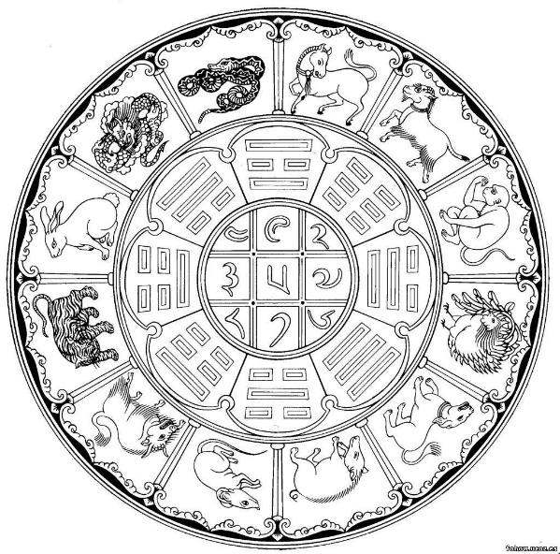
Sagaalgan
Sagaalgan (z burjatštiny - bílý měsíc) je buddhistický nový rok podle lunárního kalendáře a jeden z největších svátků burjat.
Menge — je rodová meta, znamení, které má každý člověk, ovlivňuje zdraví, ducha, tělo, charakter, mysl. Existuje celkem 9 mange.

Slide 5
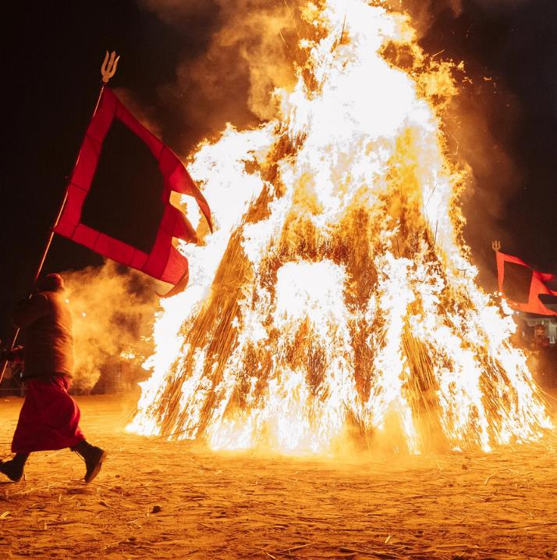
dugjuuba
rituální oheň

Slide 6
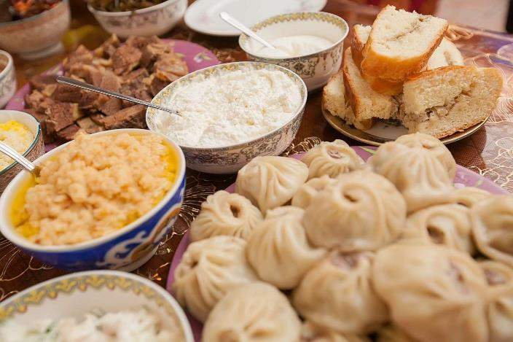
Butuu Uder
vaření jídla na svátek
úklid domu
nákup vlajek „Hii Morin“
příprava obětního oltáře
zákaz konzumace masa a alkoholu
zakázáno nadávat

Slide 7
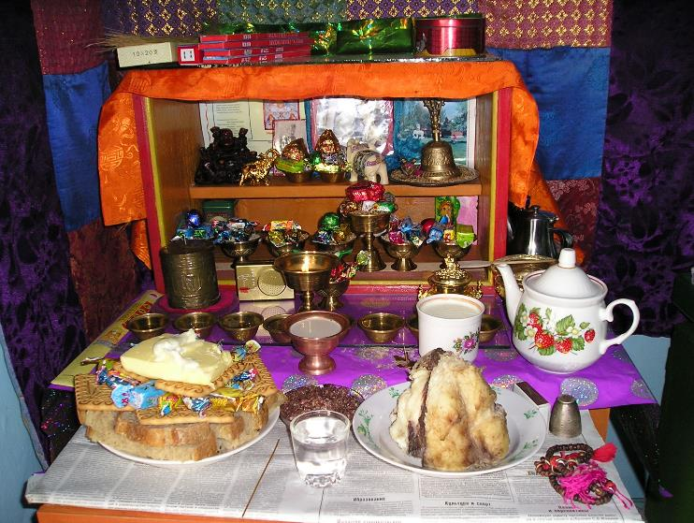
Pravidla pro vytvoření oltáře:
V první misce je voda (Burhan z ní pije).
Ve druhém šálku voda (v něm Burhan myje nohy);
Ve třetí je květina, může být umělá (ideálně by měl být lotos)
Ve čtvrté misce je také rýže a do ní vložíme nějaké kadidlo (Huze). Tyto kadidlo nikdy nezapálí, jsou jako symbol oběti zápachu.
Dále instalují Zulu (lampa) nebo nahatu (speciální lampu na nohu) a uvnitř umístit svíčku.
V 6 misce je čistá voda (symbolizuje obětování vůně.
K vytvoření sedmé misky je třeba použít dva šálky. Nejprve se do mouky umístí sušenky, perníčky s hráškem a ve druhém jen na dno různobarevné bonbóny, poté se misky spojí a zmáčknou. Když sundáte první misku, získáte „Balim“ s krásným hráškem z barevných bonbónů.
Poslední kalich představuje Hudba. Plní se rýží.

Slide 8
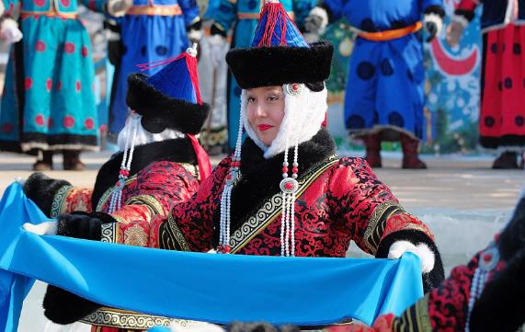
HAdak
ostřih hedvábného materiálu v podobě dlouhého šátku. Používá se jako dar bohům nebo lidem.

Slide 9
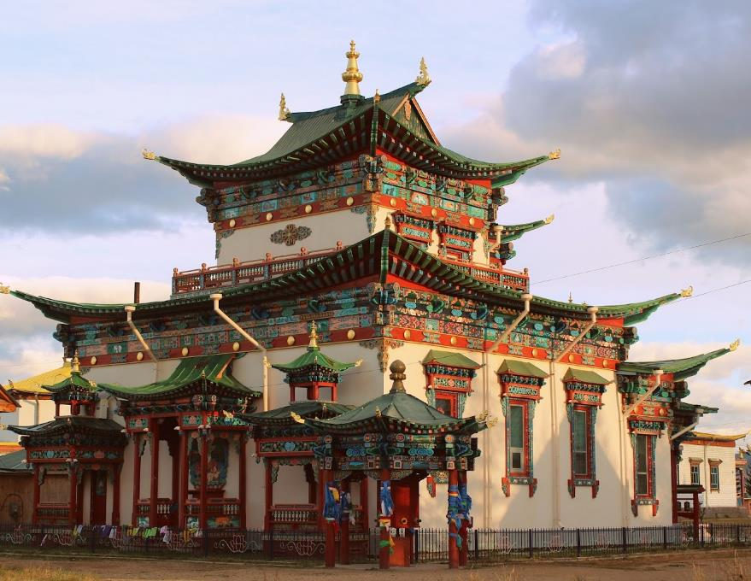
Ivolginskij dacan
Rusko, Burjatsko, Věrchnaja Ivolga 51°45′32,77″ s. š., 107°12′11,66″ v. d.

Slide 10
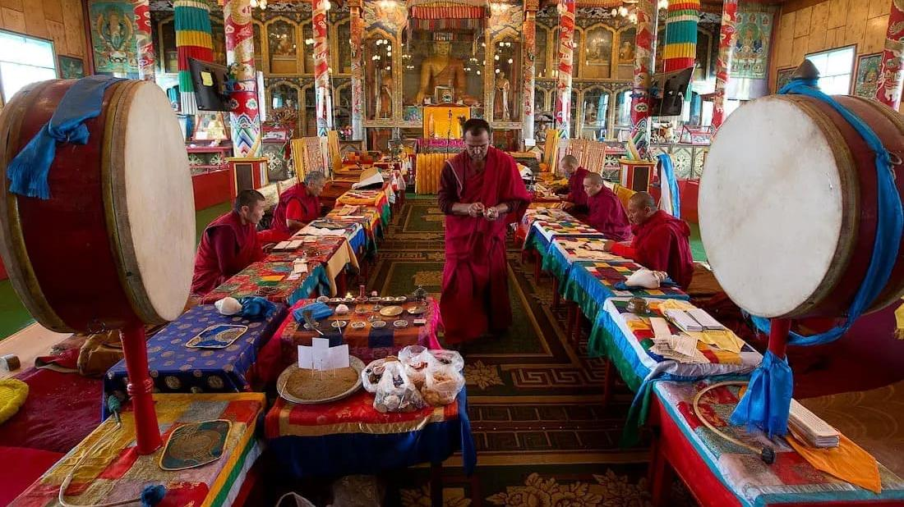

Slide 11
Palden Lhama

Slide 12
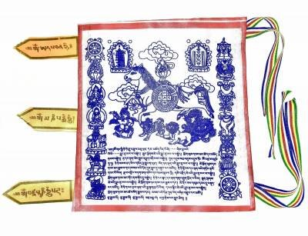
Obřad Hii Morin
Hii Morin (Kůň větru)
- symbol v tibetském buddhismu v podobě koně nesoucího na zádech „čintamani“, tedy šperku, který plní přání a přináší blahobyt.

Slide 13
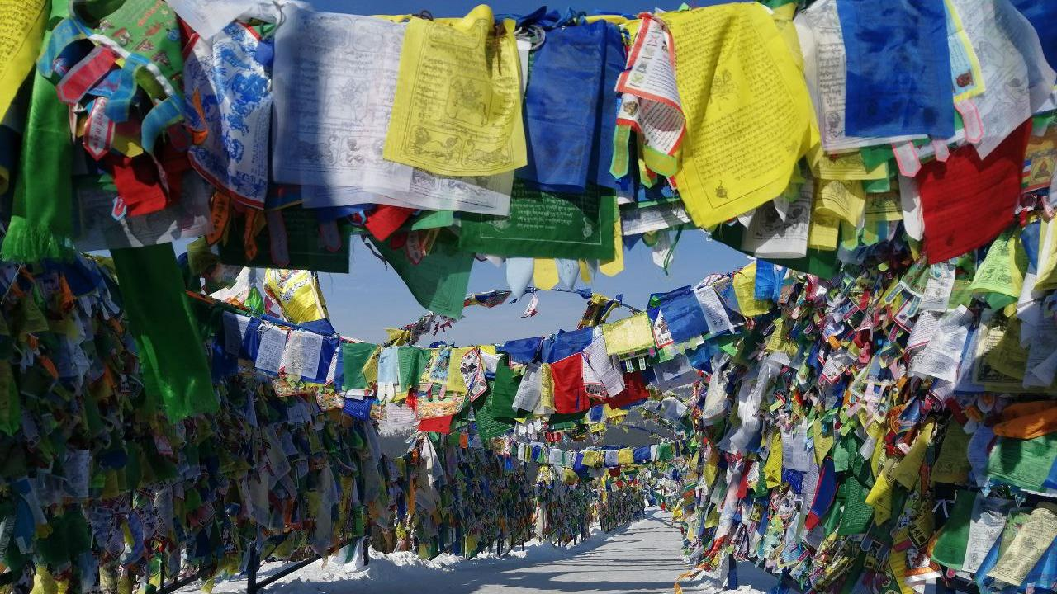

Slide 14
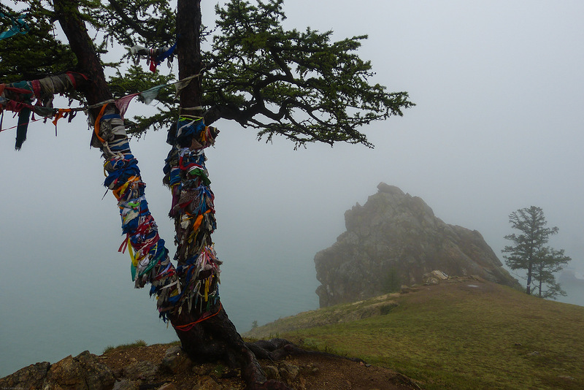

Slide 15
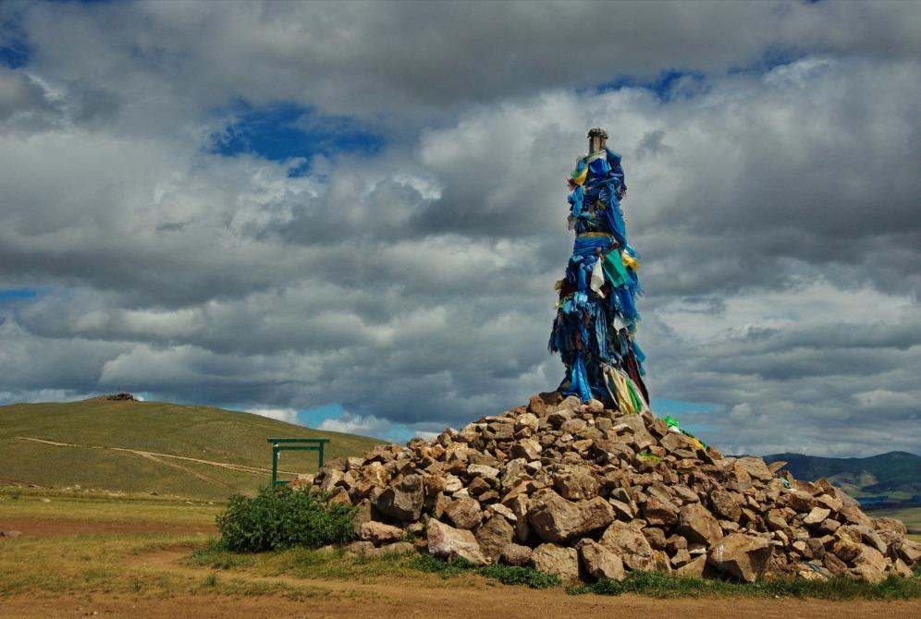

Slide 16
